Slide 1


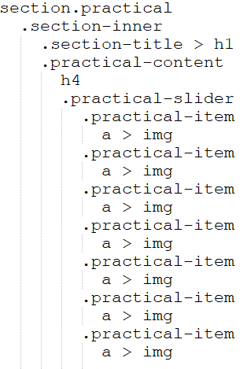
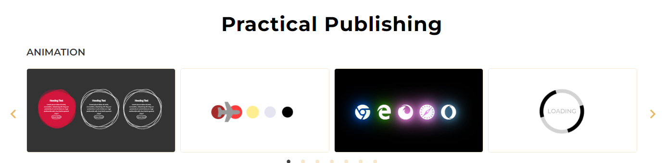
HTML 와이어프레임 제작하기 : 웹사이트 퍼블리싱 섹션 레이아웃
코딩웍스(CODING WORKS)

